Slide 1

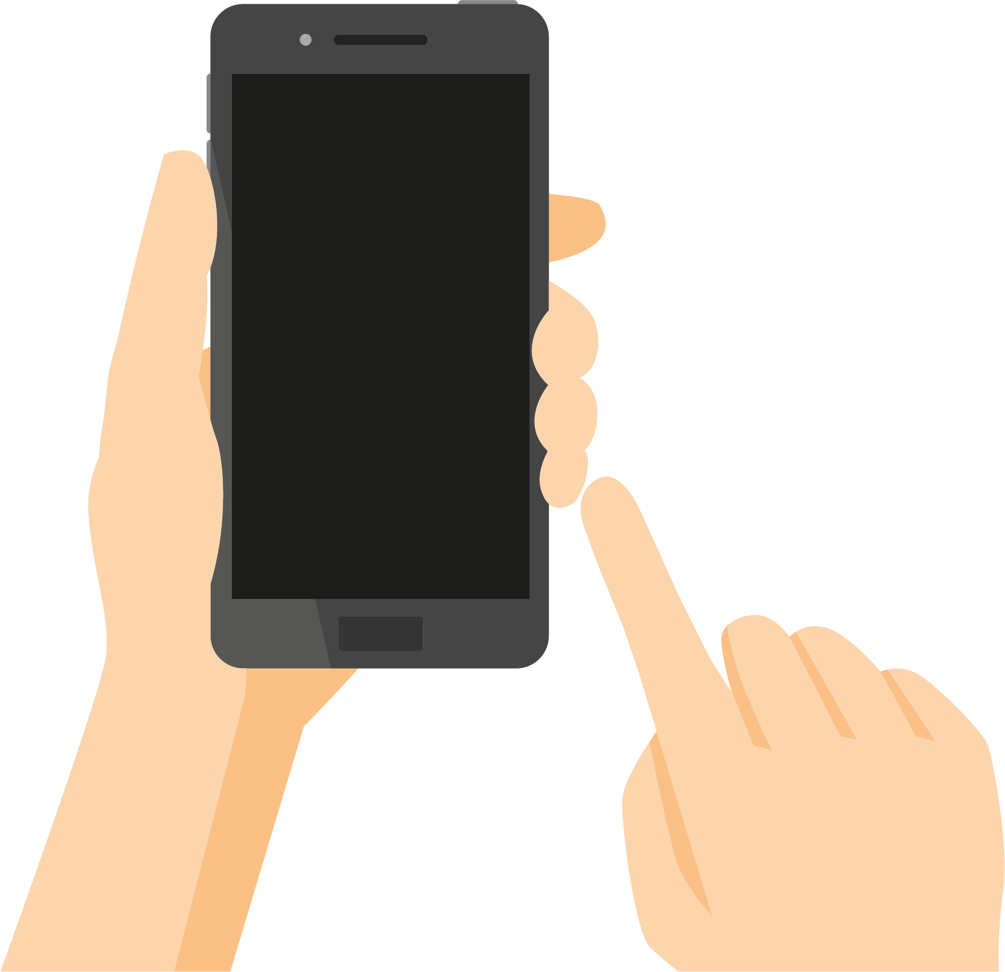




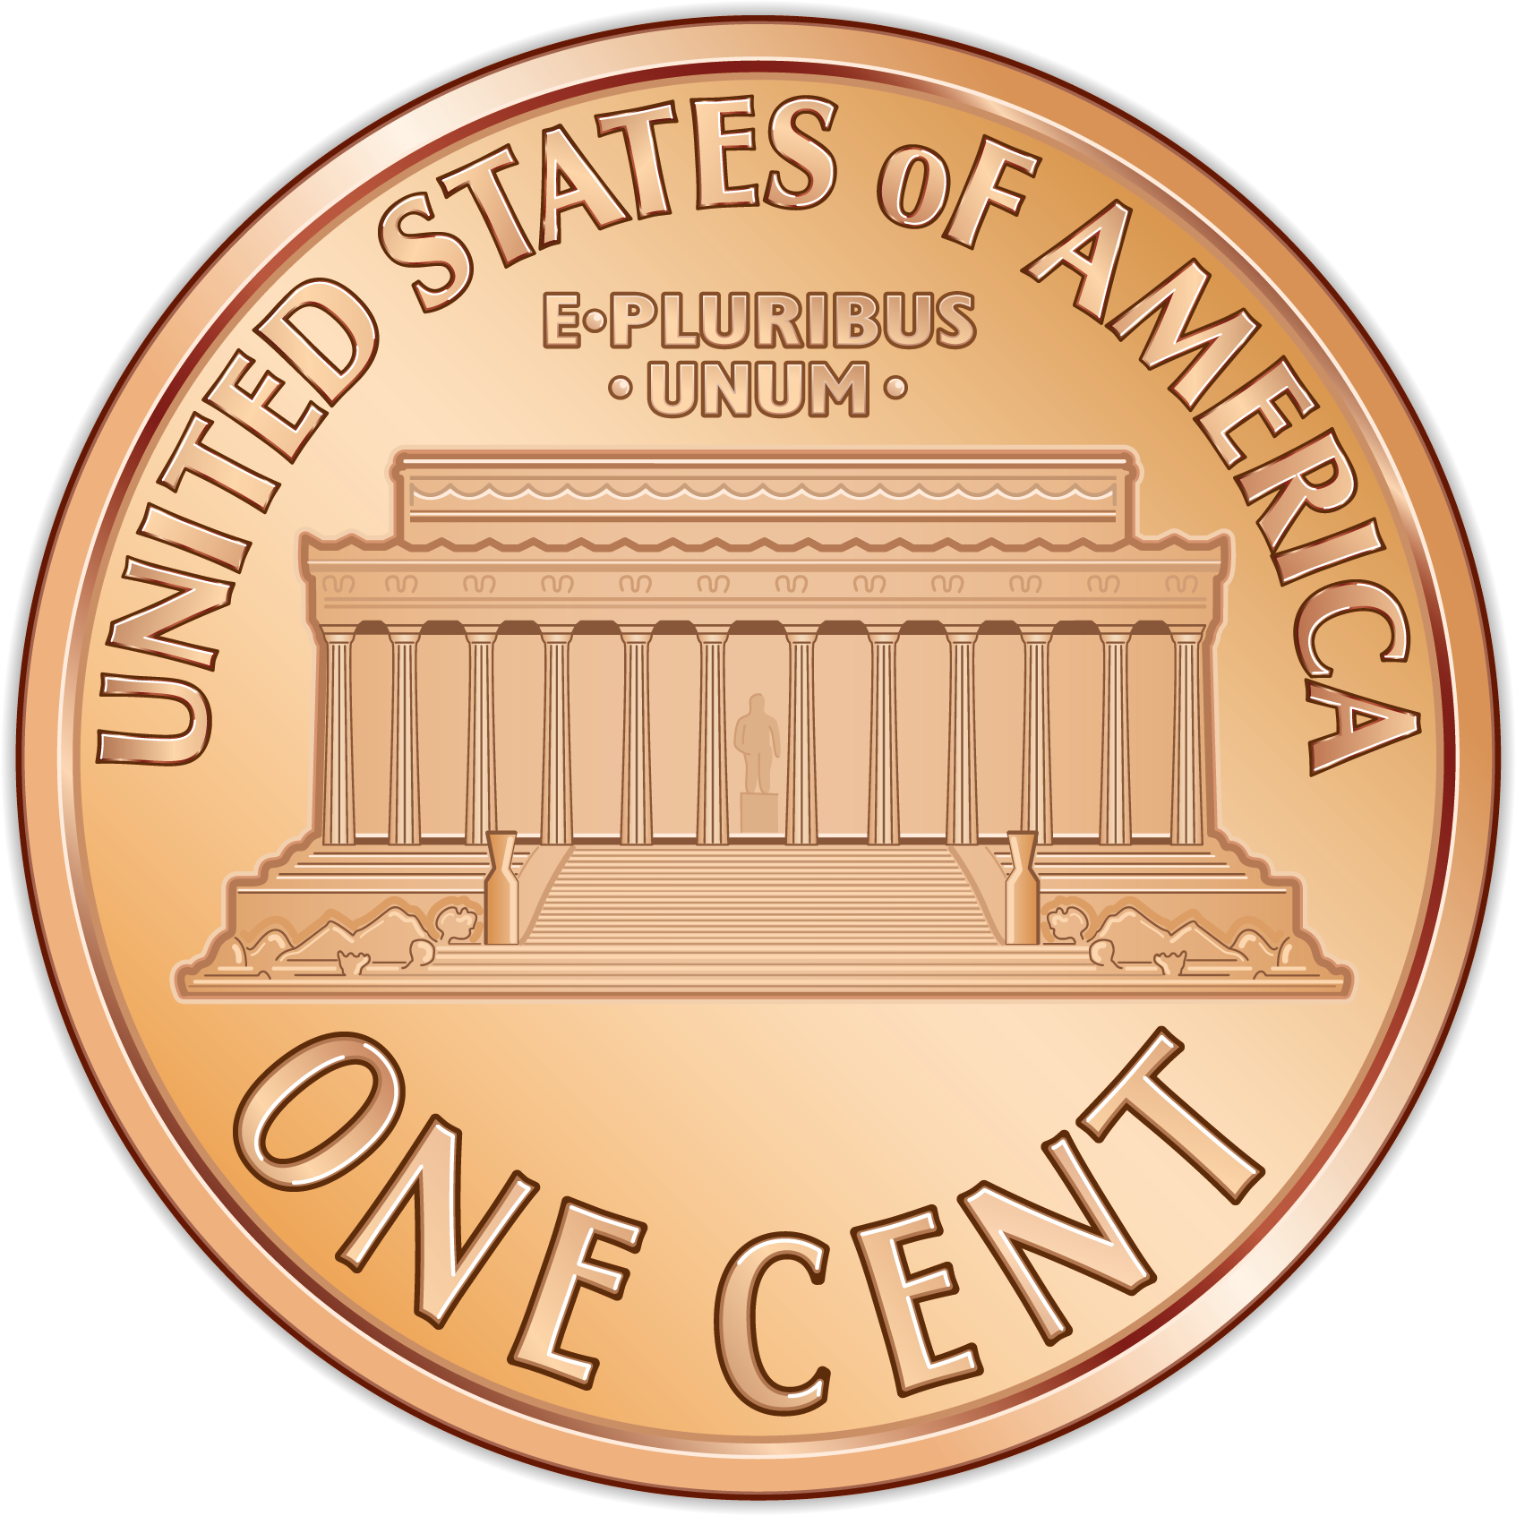








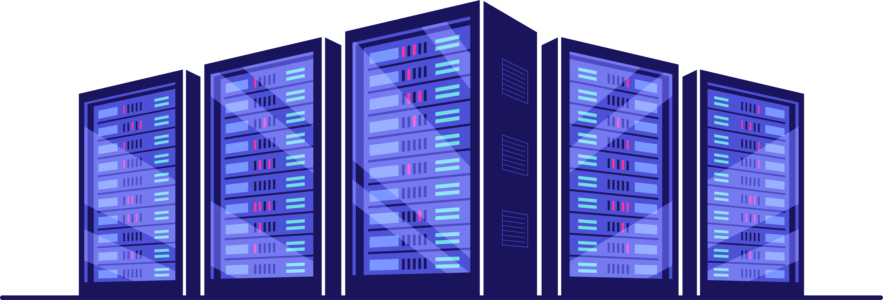
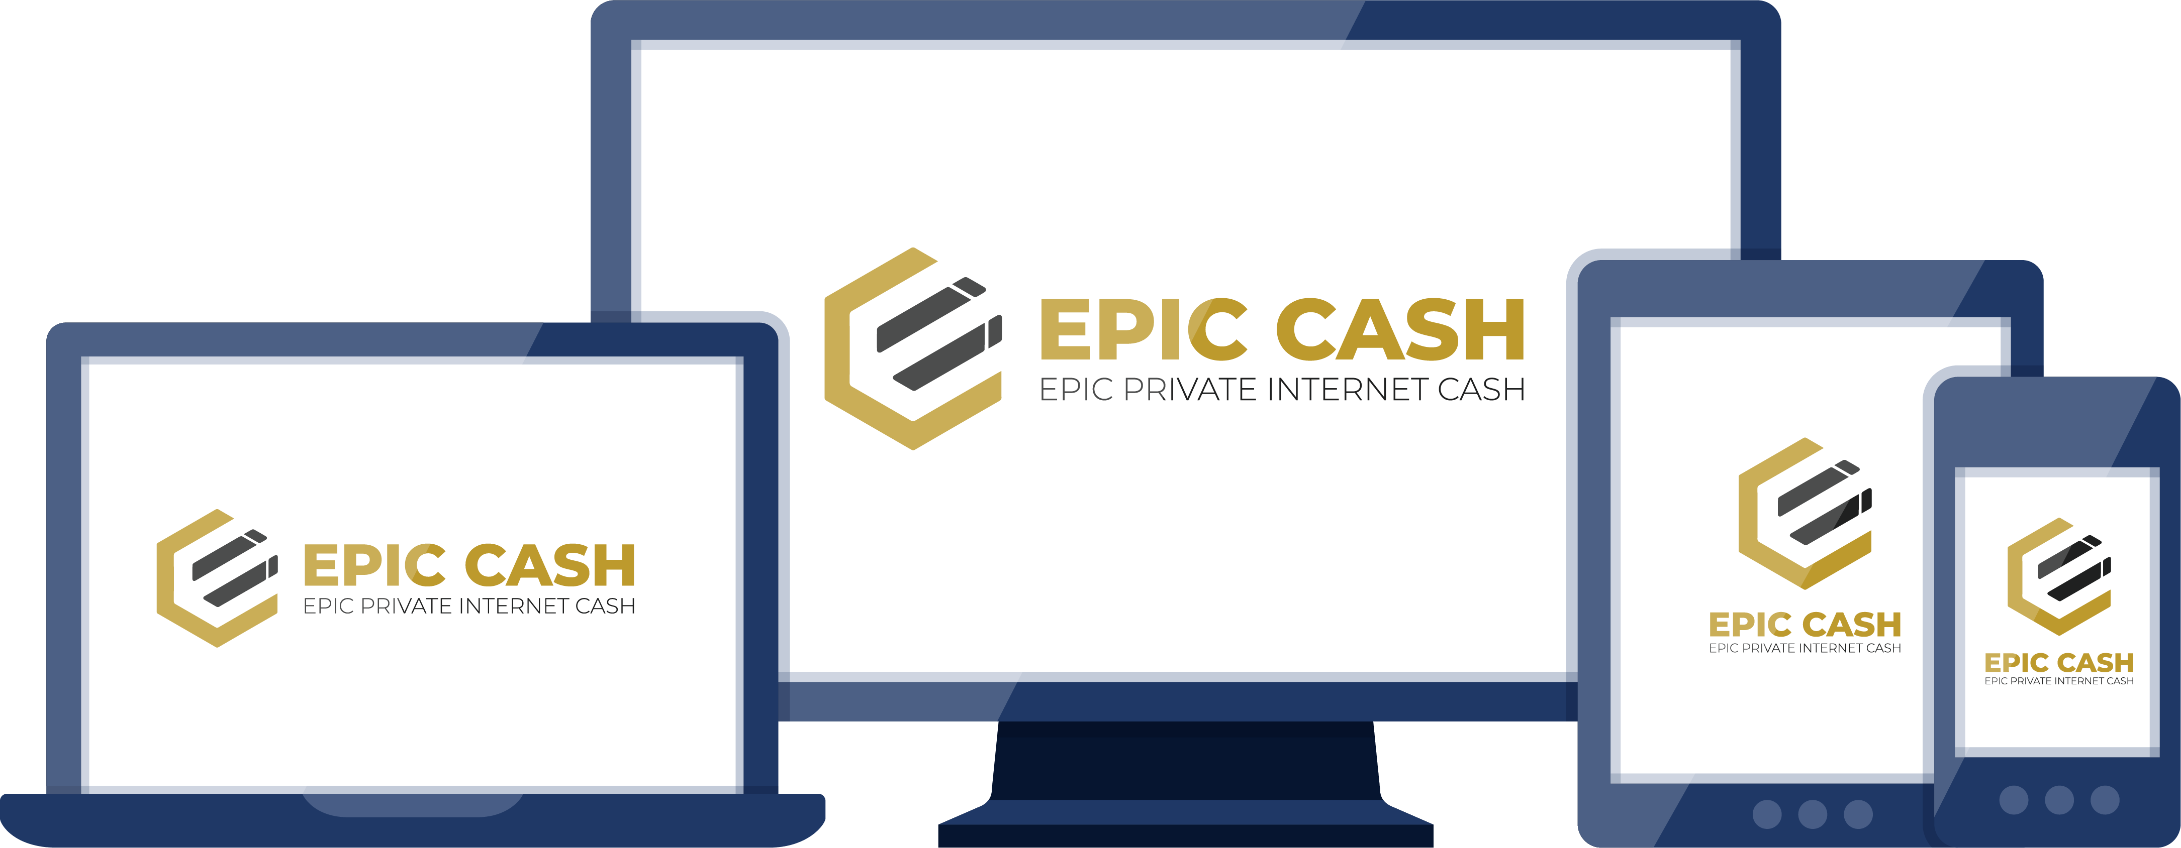
NON USI PIU’ UN CELLULARE VINTAGE DEL 2009, PERCHE’ USARE UNA BLOCKCHAIN NOSTALGICA?
SPAZIO SU DISCO RICHIESTO
280GB
1.3GB
TRANSAZIONI
$25
1/40^{mo}
¢
10 MINUTI
1 MINUTO
PORTATA
5
15
TRANSAZIONI PER SECONDO
TRANSAZIONI PER SECONDO
PRIVACY
20
1
0
IMMEDIATO
STEP
ORA
STEP
MOBILE
CI SI AFFIDA A VARIE 3° PARTI PER OPERARE SUL TELEFONO MOBILE
PUO’ ADATTARSI ALL’INTERO SISTEMA DALLA TUA TASCA
MINING
SOLO SU APPARECCHIATURE SPECIALISTICHE (PRINCIPALMENTE NEI DATA CENTER)
SU COMPUTER ORDINARI
(PER TUTTI)
V05, Feb 2021

